Slide 1

¡BIENVENIDOS!
DOMINGO, DÍA DEL SEÑOR
ORIENTADA A NIÑOS, PREADOLESCENTES Y FAMILIAS
COMUNIDAD PARROQUIAL CRISTO REDENTOR –VALLADOLID-

Slide 2
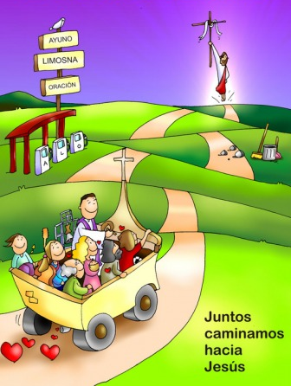

CUARENTA DÍAS CAMINANDO
Cuarenta días caminando
¡Cuaresma!
hacia la Pascua de Jesús.
La comunidad te anima,
a celebrar un nuevo cambio
en tu vida (bis).

Slide 3

II DOMINGO DE CUARESMA

Slide 4


ESCUCHA TÚ LA PALABRA
Escucha tú
la Palabra de Dios,
no sólo con tus oídos,
también con tu corazón.
Escucha tú la palabra de Dios;
estate siempre atento a su voz.

Slide 5

LITURGIA DE LA PALABRA
PRIMERA LECTURA: Libro del Génesis.
SALMO:
Que tu misericordia, Señor, venga sobre nosotros, como lo esperamos de ti.
SEGUNDA LECTURA:
Carta del apóstol
san Pablo a Timoteo

Slide 6
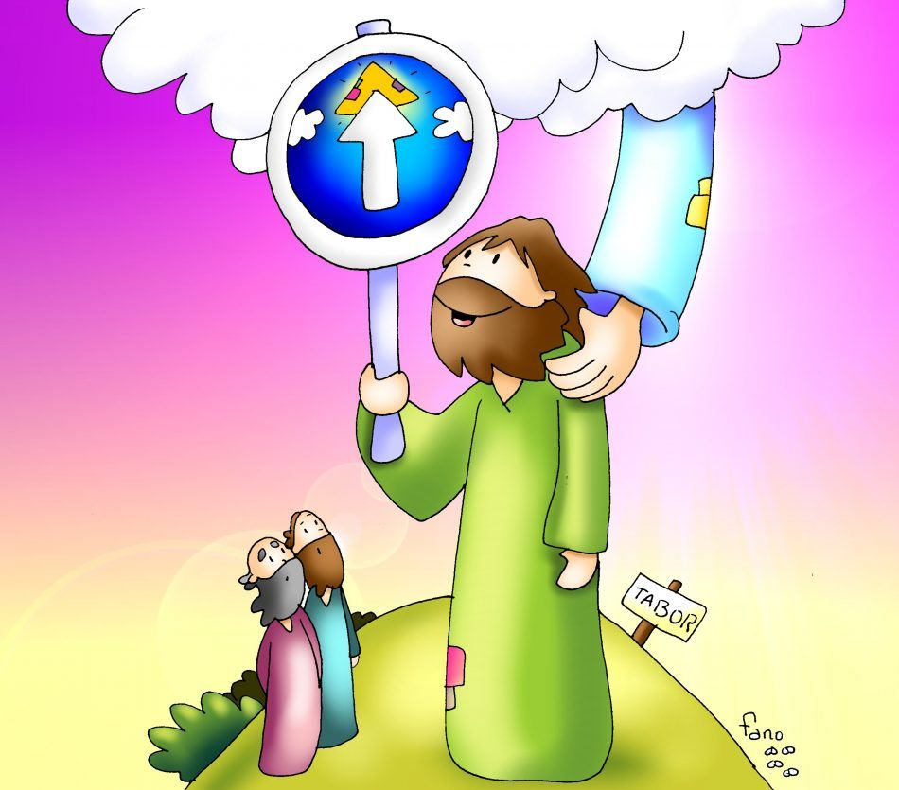
II DOMINGO DE CUARESMA
Su rostro resplandecía como el sol.
Mateo 17

Slide 7

CREDO de Nicea - Constantinopla
y subió al cielo,
y está sentado a la derecha del Padre;
y de nuevo vendrá con gloria
para juzgar a vivos y muertos,
y su reino no tendrá fin.
Creo en el Espíritu Santo,
Señor y dador de vida,
que procede del Padre y del Hijo,
que con el Padre y el Hijo
recibe una misma adoración y gloria,
y que habló por los profetas.
Creo en la Iglesia,
que es una, santa, católica y apostólica.
Confieso que hay un solo bautismo
para el perdón de los pecados.
Espero la resurrección de los muertos
y la vida del mundo futuro.
Amén.
"Creo en un solo Dios,
Padre todopoderoso,
Creador del cielo y de la tierra,
de todo lo visible y lo invisible.
Creo en un solo Señor, Jesucristo,
Hijo único de Dios,
nacido del Padre antes de todos los siglos:
Dios de Dios, Luz de Luz,
Dios verdadero de Dios verdadero,
engendrado, no creado,
de la misma naturaleza del Padre,
por quien todo fue hecho;
que por nosotros los hombres,
y por nuestra salvación bajó del cielo,
y por obra del Espíritu Santo
se encarnó de María, la Virgen,
y se hizo hombre;
y por nuestra causa fue crucificado
en tiempos de Poncio Pilato;
padeció y fue sepultado,
y resucitó al tercer día, según las Escrituras,

Slide 8



CREDO de los apóstoles
Creo en Dios, Padre Todopoderoso,
Creador del cielo y de la tierra.
Creo en Jesucristo, su único Hijo,
Nuestro Señor, que fue concebido por
obra y gracia del Espíritu Santo,
nació de Santa María Virgen;
Padeció bajo el poder de Poncio Pilato,
fue crucificado, muerto y sepultado,
descendió a los infiernos,
al tercer día resucitó de entre los muertos,
subió a los cielos y está sentado a la
derecha de Dios, Padre todopoderoso.
Desde allí ha de venir a juzgar
a vivos y muertos.
Creo en el Espíritu Santo,
la santa Iglesia católica,
la comunión de los santos,
el perdón de los pecados,
la resurrección de la carne
y la vida eterna.
Amén.

Slide 9


Respondemos:
Te rogamos, óyenos.

Slide 10

EN MI DEBILIDAD
En mi debilidad me haces fuerte,
en mi debilidad me haces fuerte,
sólo en tu amor me haces fuerte,
sólo en tu vida me haces fuerte,
en mi debilidad te haces fuerte en mí.(bis)

Slide 11
“Orad, hermanos, para que este sacrificio, mío y vuestro,
sea agradable a Dios, Padre todopoderoso “
Todos: “El Señor reciba de tus manos este sacrificio, para alabanza y gloria de su Nombre, para nuestro bien y el de toda su Santa Iglesia”

Slide 12

PLEGARIA EUCARÍSTICA
El Señor esté con vosotros
Y con tu espíritu.
Levantemos el corazón.
Lo tenemos levantado hacia el Señor.
Demos gracias al Señor nuestro Dios.
Es justo y necesario.

Slide 13
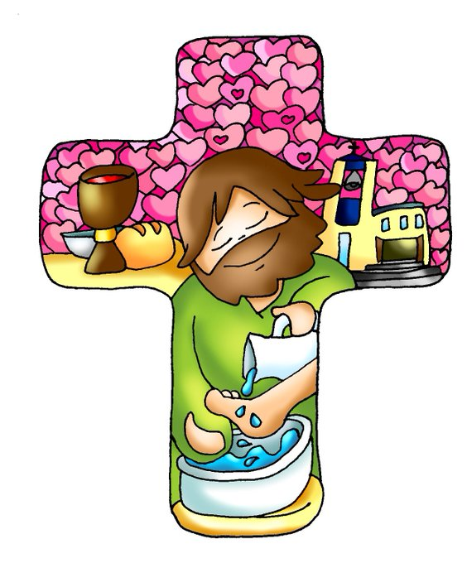
SANTO (Dios de la Creación)
Santo, santo, santo, santo es el Señor,
Dios de todo el Universo, Dios de la Creación.
Cielo y tierra te reflejan, tu presencia manifiestan.
Bendito el que viene en nombre del Señor (bis).
1/2

Slide 14
Santo, santo, santo, santo es el Señor,
Dios de todo el Universo, Dios de la Creación.
Proclama el mundo tu gloria, hosanna al hijo del hombre.
Bendito el que viene en nombre del Señor (bis)
2/2

Slide 15

El pan y el vino se transforman en el Cuerpo y en la Sangre de Jesús.
CONSAGRACIÓN

Slide 16

Éste es el Sacramento de nuestra fe.
Todos: Anunciamos tu muerte,
proclamamos tu Resurrección.
¡Ven, Señor Jesús!

Slide 17





Padre Nuestro
que estás en el
Santificado sea tu nombre
Venga a nosotros tu
Hágase tu voluntad
en la como en el
Danos hoy nuestro de cada día
Perdona nuestras ofensas
como también nosotros
perdonamos a los que nos ofenden
No nos dejes caer en la tentación
y líbranos del mal.

Slide 18
… esperamos la venida gloriosa de nuestro Señor Jesucristo.
Todos: Tuyo es el Reino, tuyo el poder y la gloria, por siempre, Señor.

Slide 19

RITO DE LA PAZ
… La paz del Señor esté siempre con vosotros.
Todos: Y con tu espíritu.
…Daos fraternalmente la paz

Slide 20

PAZ SEÑOR
Paz Señor, en el cielo, en la tierra,
paz Señor en las olas del mar.
Paz Señor en las flores que mueve
sin saberlo la brisa al pasar.
Tú que haces las cosas tan bellas
y les das una vida fugaz,
pon Señor tu mirada sobre ellas
y devuelve a los hombres la paz.
Paz, paz, paz, Señor.
Paz, paz, paz y amor. (bis)

Slide 21
Éste es el Cordero de Dios que quita el pecado del mundo. Dichosos los invitados a la mesa del Señor.
Todos:
Señor, no soy digno de que entres en mi casa, pero una palabra tuya bastará para sanarme.

Slide 22
II DOMINGO DE CUARESMA
Su rostro resplandecía como el sol.
Mateo 17

Slide 23
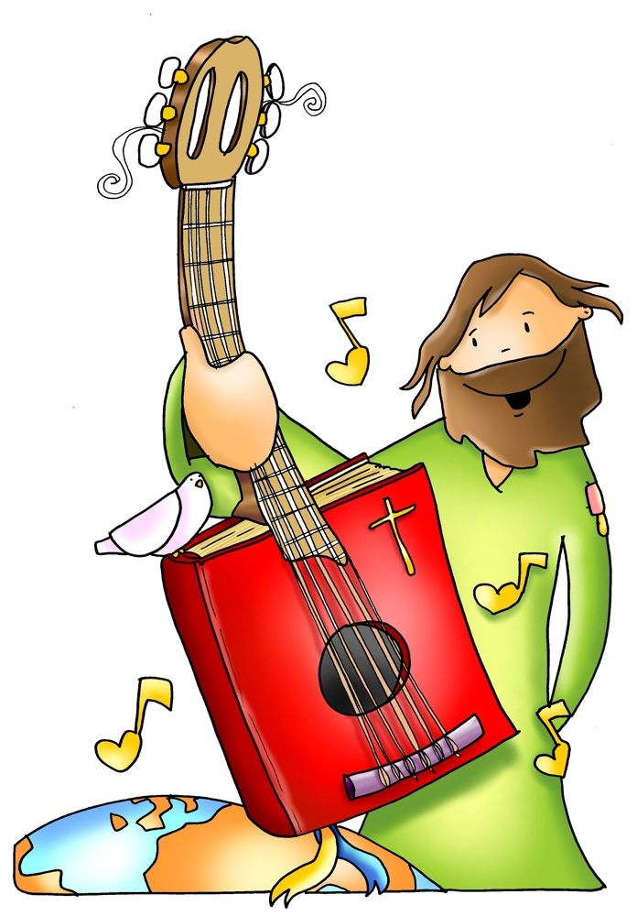

VEN HERMANO
Ven hermano y cántale a Cristo,
a ese Cristo joven
que un día nos redimió.
Haz de tu amor una plegaria,
un simple canto alegre
que el Señor escuchará.
1/4

Slide 24


Ven aquí, canta ya,
no te olvides tú de Cristo.
Piensa que en la cruz
por nosotros Él se dio.
2/4

Slide 25

No te alejes del camino marcado,
que Cristo ha señalado
para acercarnos a Él.
Devuélvele con fe inquebrantable
el amor incuestionable
que nos ha ofrecido Él.
3/4

Slide 26
Ven aquí, canta ya,
no te olvides tú de Cristo.
Piensa que en la cruz
por nosotros Él se dio.
4/4

Slide 27

ODIO POR AMOR
Es tiempo de cambiar…
Es tiempo de cambiar…
Es tiempo de saber pedir perdón.
Es tiempo de cambiar en la mente de todos
el odio por amor.

Slide 28

¡Gracias, mi Dios!
Acción de Gracias

Slide 29

HÁGASE EN MI TU VOLUNTAD
Fuente de paz y de fidelidad,
Virgen María.
Dios se fijó en Ti por tu humildad,
Virgen María.
Elegida del Señor,
siempre dócil a su voz
en el amor.
1/4

Slide 30
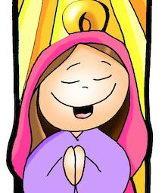
Hágase, Señor, en mí tu voluntad,
hágase en mí según tu Palabra,
con María unimos
nuestras voces al cantar:
“Hágase, Señor, tu voluntad en mí;
hágase, Señor, tu voluntad”.
“Hágase, Señor, tu voluntad en mí;
hágase, Señor, tu voluntad”.
2/4

Slide 31
Llena de amor, de luz y sencillez,
Virgen María.
Guía mis pies, maestra de la fe,
Virgen María.
Cambia nuestro corazón,
por tu fiel intercesión
ante el Señor.
3/4

Slide 32
Hágase, Señor, en mí tu voluntad,
hágase en mí según tu Palabra,
con María unimos
nuestras voces al cantar:
“Hágase, Señor, tu voluntad en mí;
hágase, Señor, tu voluntad”.
“Hágase, Señor, tu voluntad en mí;
hágase, Señor, tu voluntad”.
4/4

Slide 33


¡FELIZ DÍA DEL SEÑOR!
¡COMPÁRTELO CON LOS DEMÁS!

